Slide 1

HELLO 4.B!
ENGLISH IS HERE!
23.4.2020

Slide 2
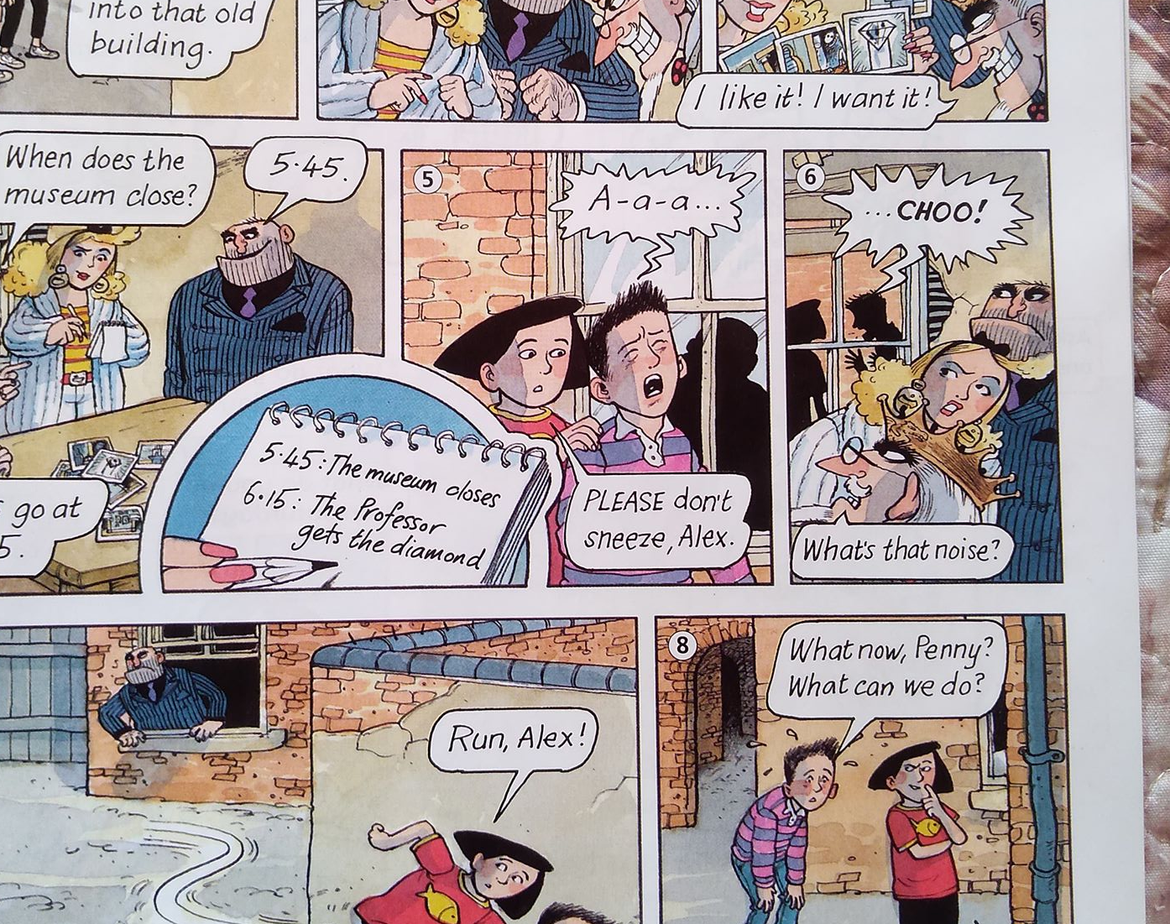
THE DRAGON CROWN

Slide 3
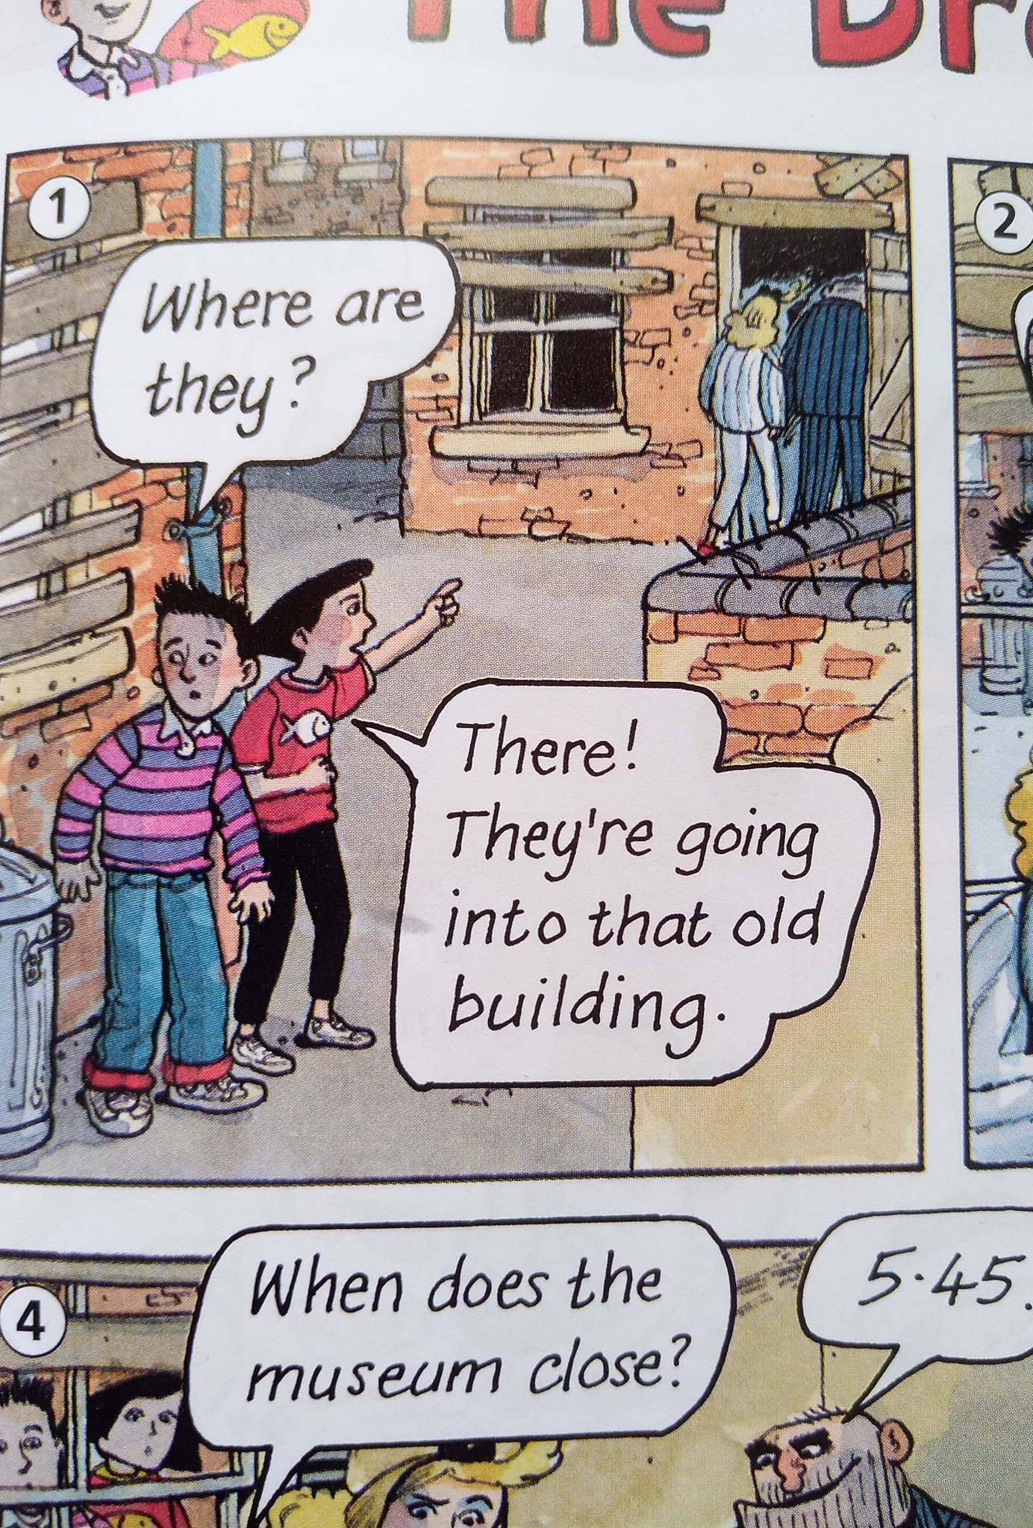
Kde jsou?
Tam! Jdou do té staré budovy!

Slide 4
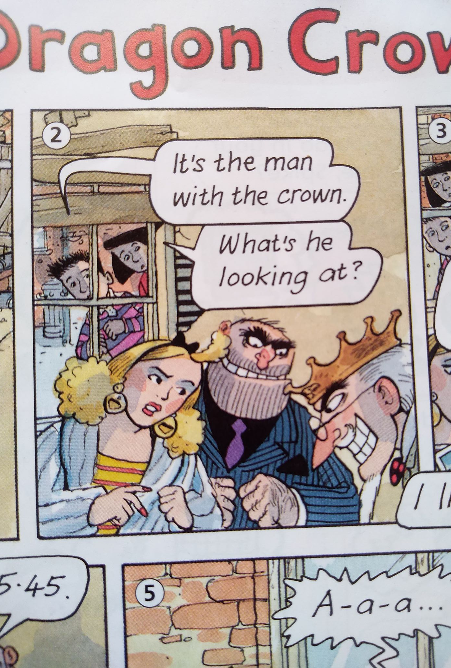
Je to ten muž s korunou.
Na co to kouká?

Slide 5
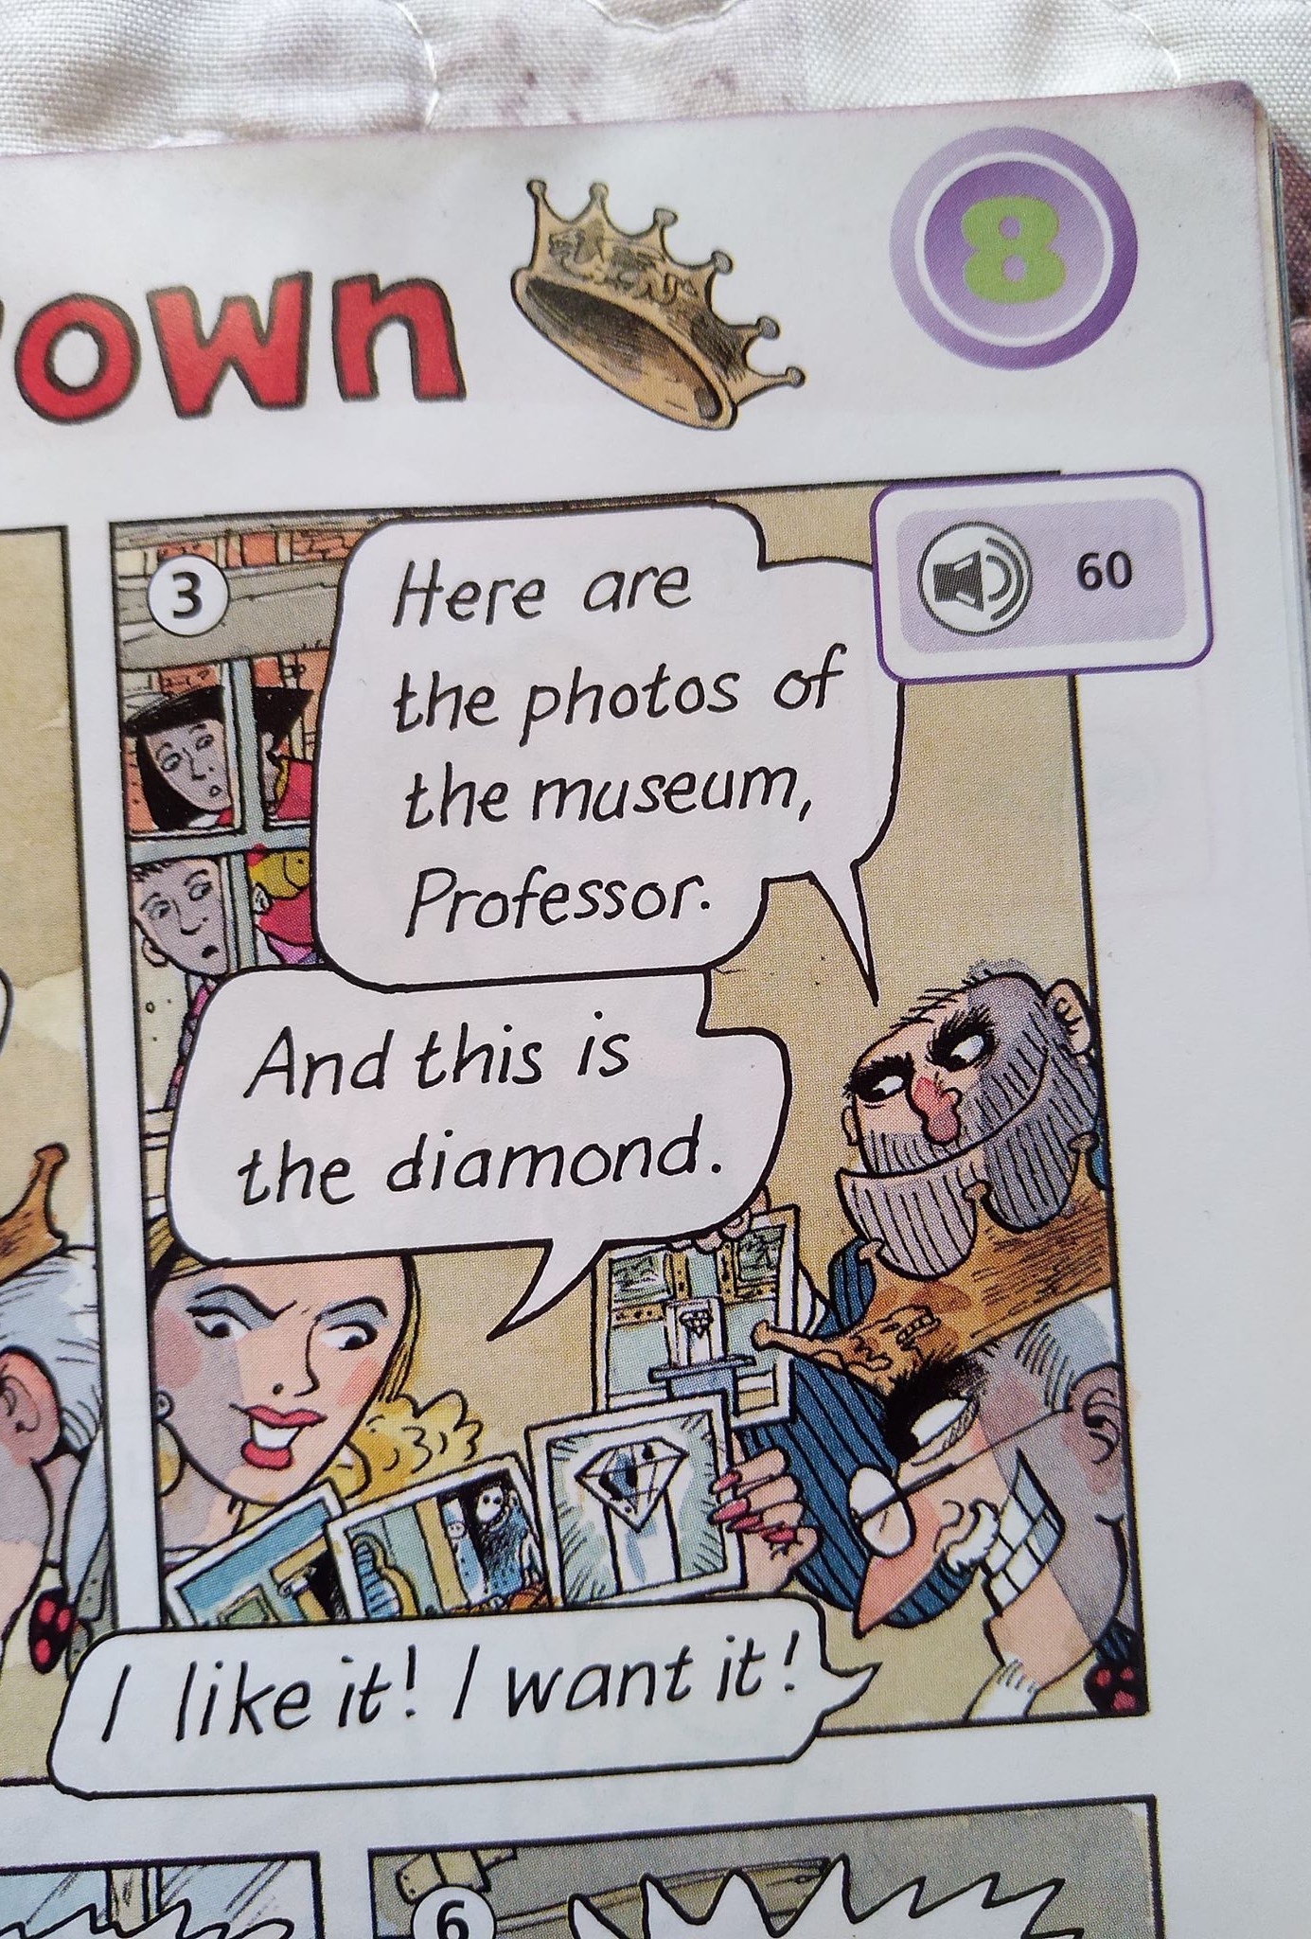
Tady jsou ty fotky toho muzea, pane profesore.
A tohle je ten diamat.
Ten se mi líbí, chci ho!

Slide 6
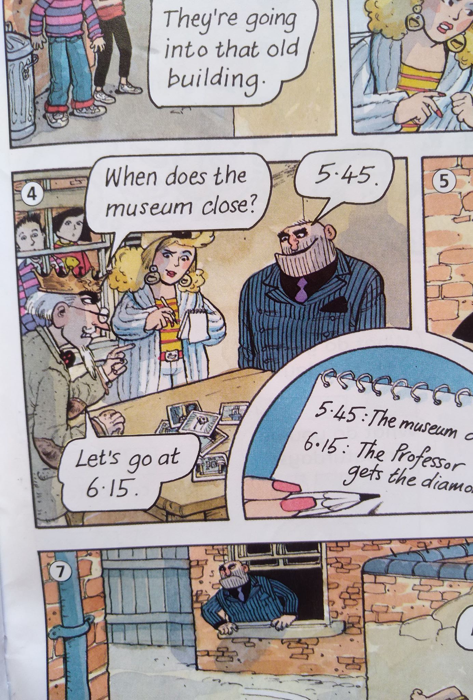
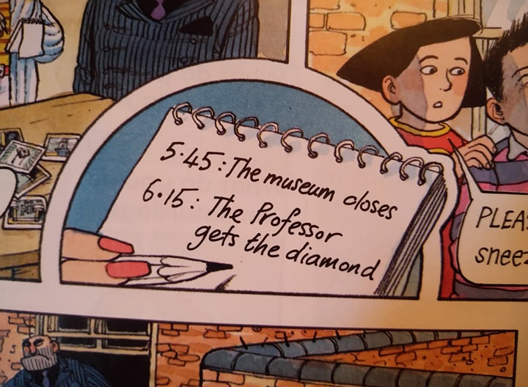
Kdy to muzeum zavírá?
V 5:45
Pojďme/Vyražme v 6:15.
5:45: Muzeum zavírá
6:15: Profesor získává diamant

Slide 7
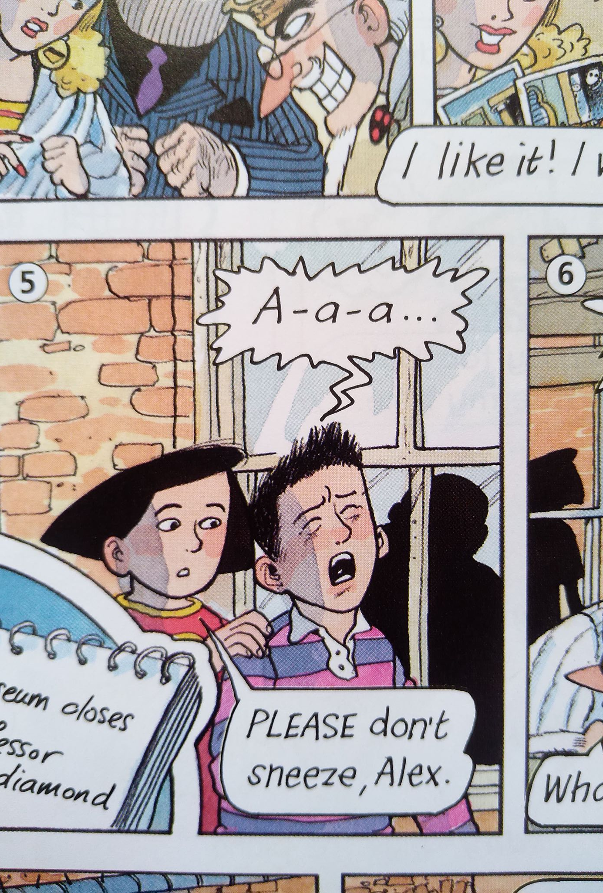
AAA….
Prosím Alexi, nepšíkej.

Slide 8
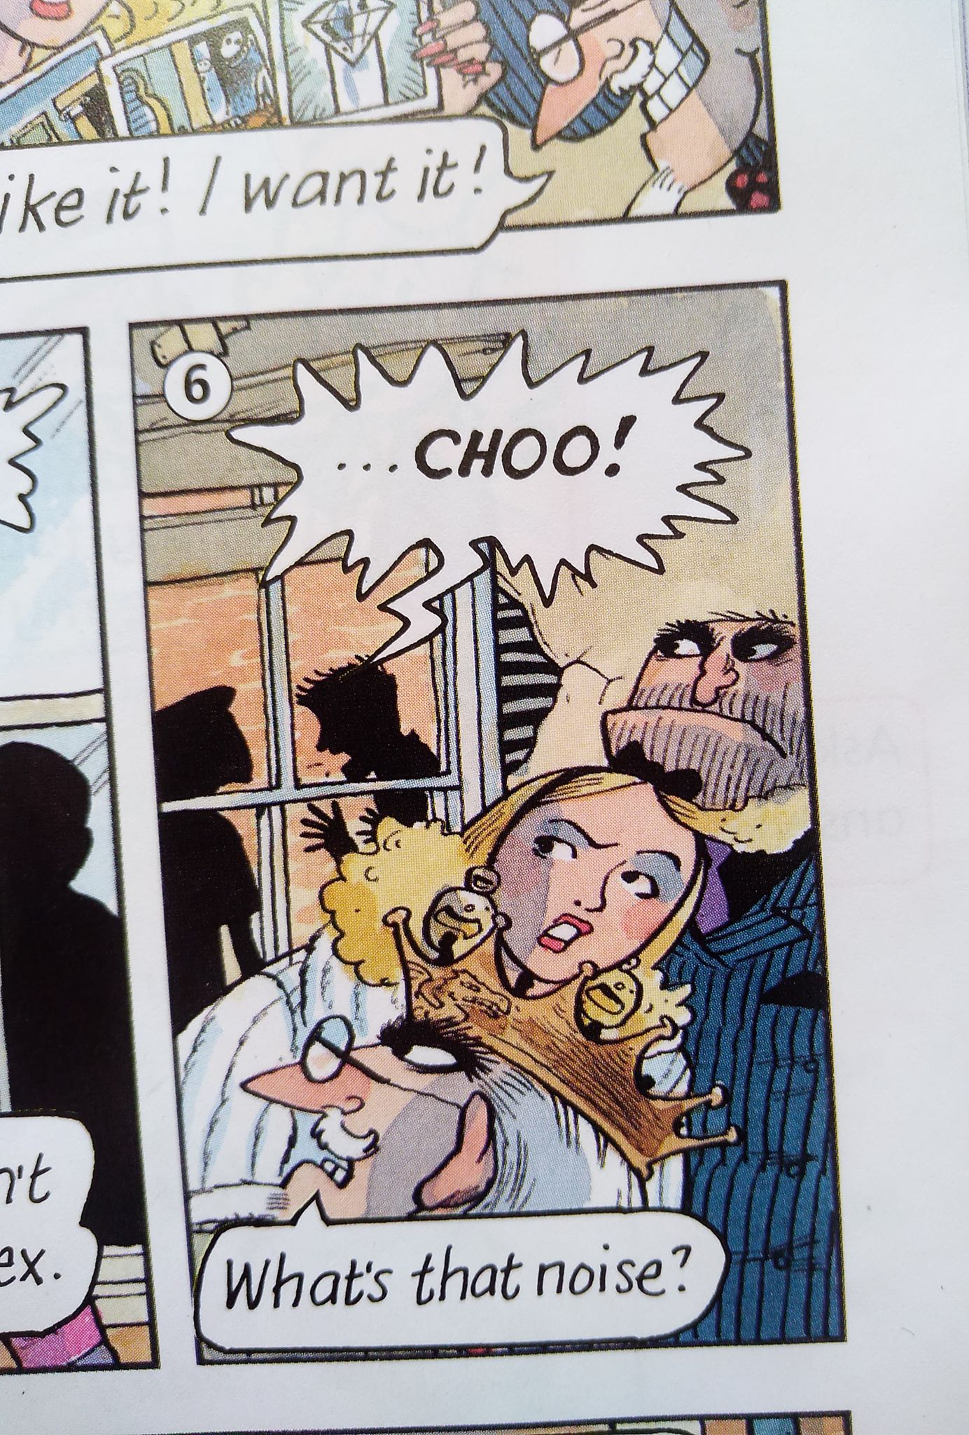
…Hepčíííík!
Co je to za hluk?

Slide 9
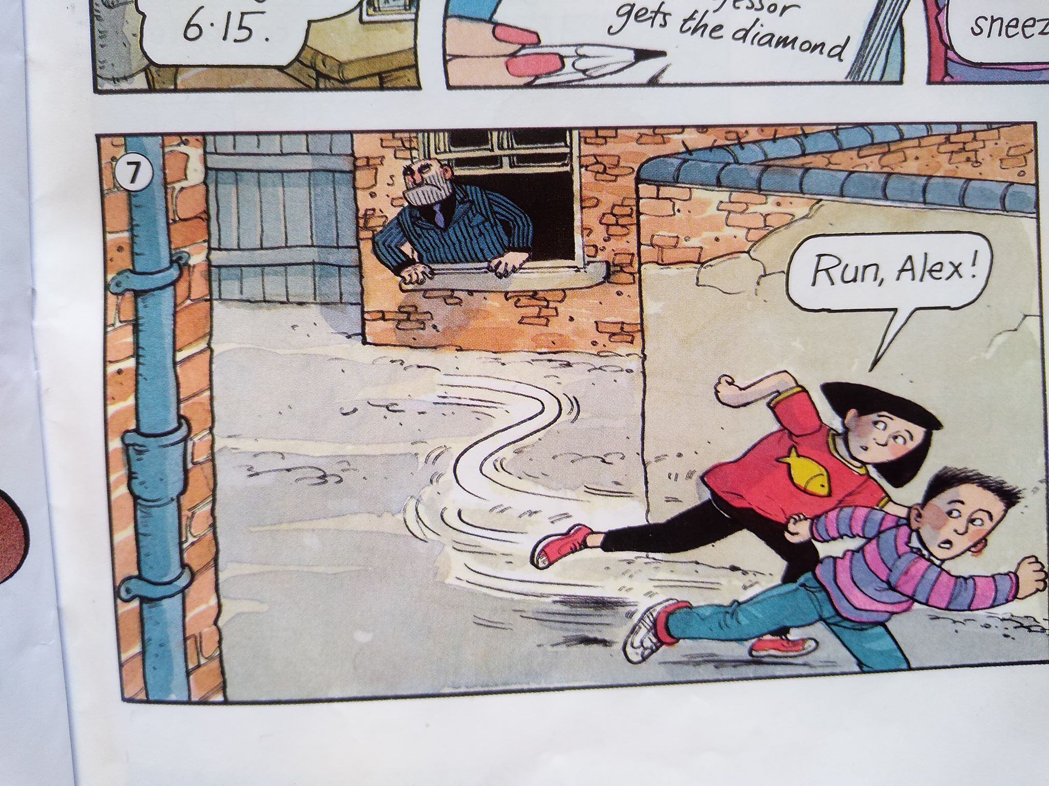
Utíkej Alexi!

Slide 10
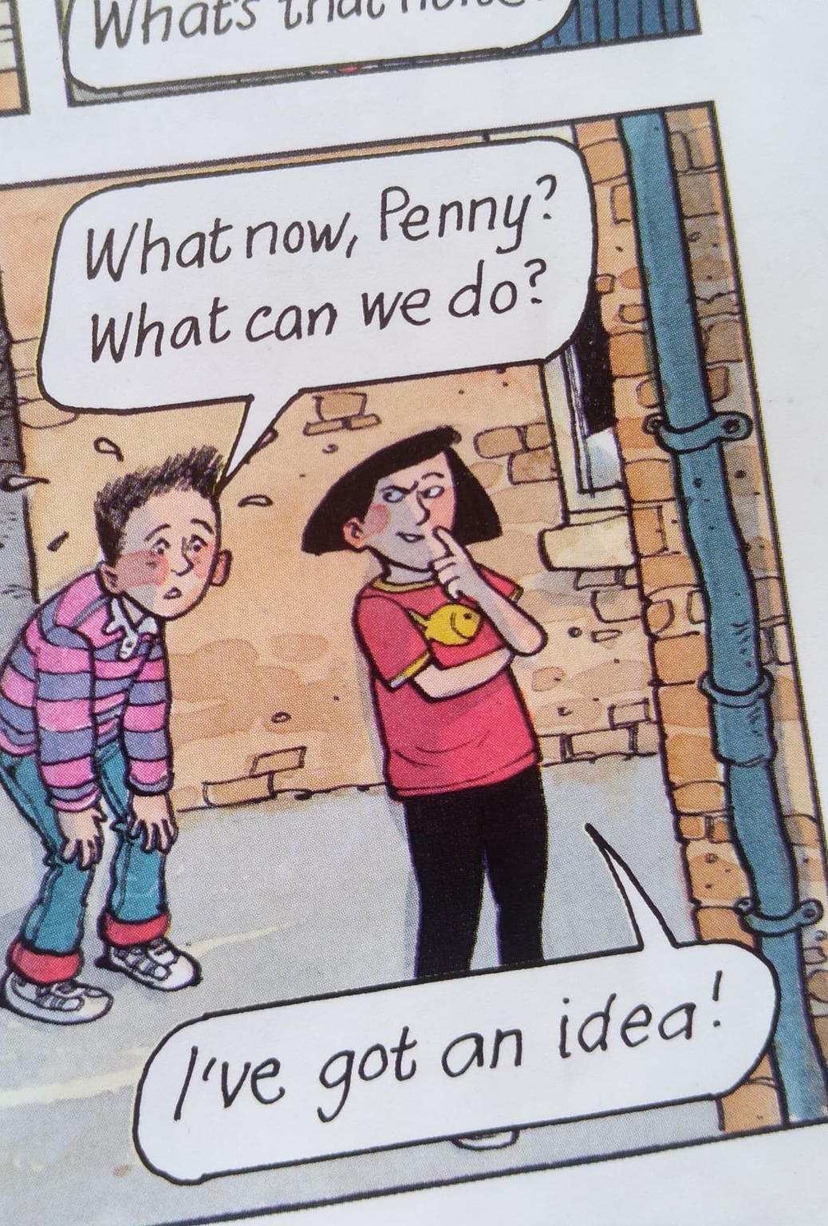
Co teď, Penny? Co můžeme udělat?
Mám nápad!

Slide 11
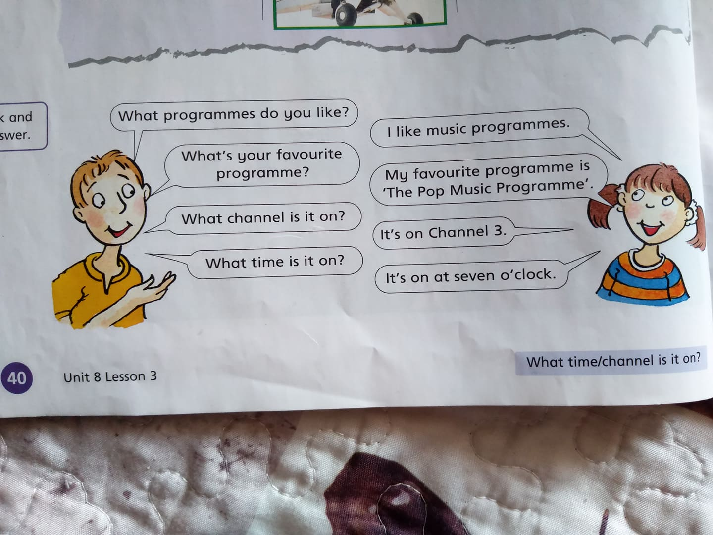
Zkus přeložit ☺
What programmes do you like?
……………………………………………......
I like music programmes.
………………………………………………...
What‘s your favourite programme?
…………………………………………………..
My favourite programme is “ The Pop Music Programme“
……………………………………………………….
What channel is it on?
………………………………………..
It‘s on Channel 3.
………………………………………………
What time is it on?
……………………………………………
It‘s on at seven o‘clock.
………………………………………….

Slide 12
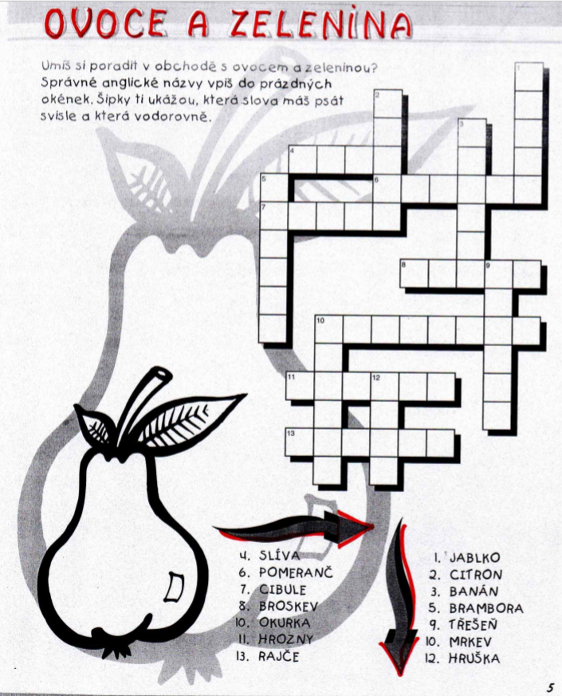
Zkus s pomocí slovníku vyplnit křížovku ☺
apple

Slide 13
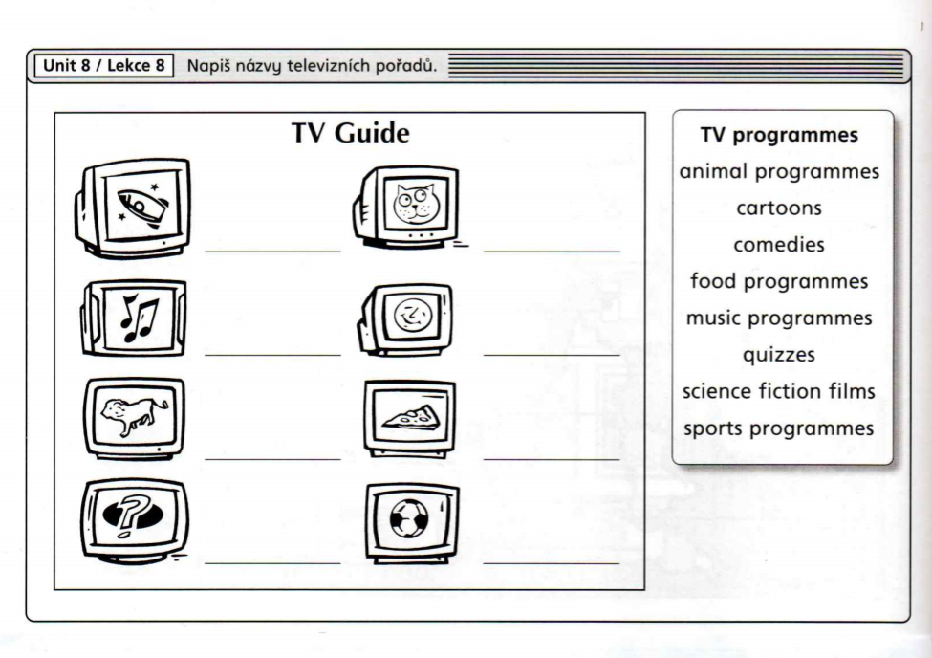
Přiřaď správný TV program k televizi ☺

Slide 14
ANKETA
Jak ti jde doma angličtina?
skvěle ☺ b) jo, jde to c) pomáhají mi rodiče d) vůbec ☹
Jaký je můj nejoblíbenější program v televizi?
pohádky b)akční filmy c) dokumenty d) komedie
Co mi nejvíc chybí na škole
a) kamarádi b) učení c) obědy

Slide 15
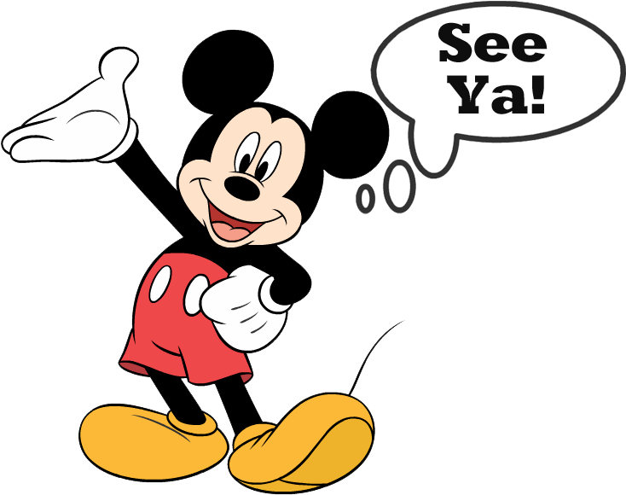
HAVE A NICE DAY!
☺

Slide 16
References
Chit Chat, Class Book 2, by Paul Shipton
https://cz.depositphotos.com/65350309/stock-illustration-happy-school-kids-cartoon-waving.html
https://www.pngkey.com/maxpic/u2w7e6t4u2w7t4o0/

